Slide 1
1228 Code Review & 新博
李承恩

Slide 2
Outline
Cluster 方法簡介
決定群數的方法
新博進度

Slide 3
Outline
Cluster 方法簡介
Kmeans 遇到的問題
Hieratical clustering
DBSCAN
OPTICS
Spectral Cluster
決定群數的方法
新博進度

Slide 4
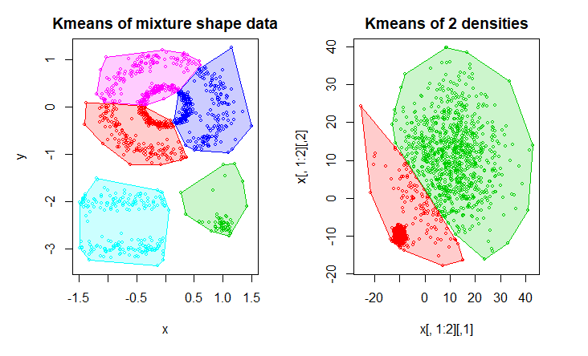
Kmeans 遇到的問題
決定參數K：不了解資料結構時難決定
非線性資料：假設資料有某個中心點，遇到非線性資料表現差。
歐式距離：資料必須要是N維向量才能使用。

Slide 5
示範資料介紹
R “multishape” Dataset
Mixture Normal of 2 Different Density Parameters (Variance)

Slide 6
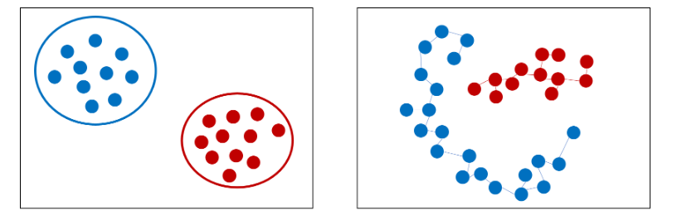
Hierarchical clustering
DBSCAN
OPTICS
Spectral
Clustering
Kmeans
基於距離的分群想法
基於連通性的分群想法

Slide 7
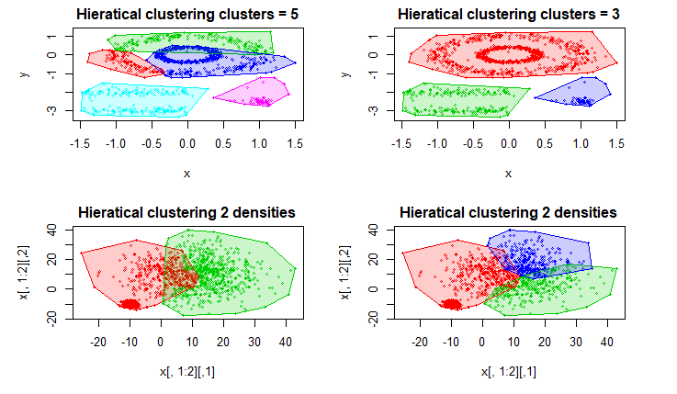
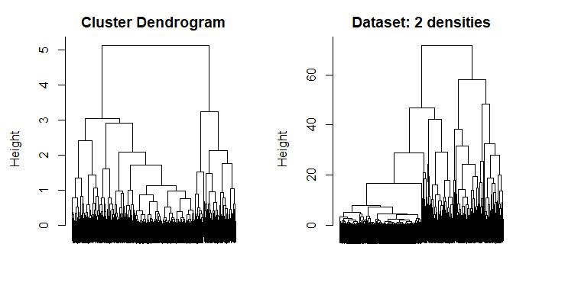
Hierarchical clustering 階層式群聚法
決定群數：利用樹狀圖可以輔助決定選取群數。
非線性資料：對於非線性資料表現仍然不好，但樹狀圖顯示分成三群也是合理的分法。
距離：可以使用距離矩陣，表示資料不必為N維向量。

Slide 8
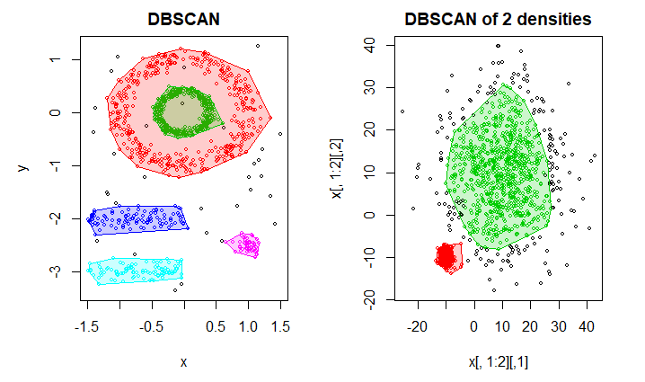
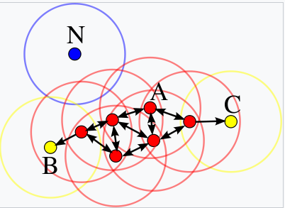
DBSCAN
(Density-based spatial clustering of applications with noise)
基於密度的 空間 群聚 方法 且伴隨噪音
決定參數：
ε （eps）：多近的距離才算近。
minPts ：一個點周圍要有幾個夠近的點才是中心點。
*不須一開始決定群數。
非線性資料：
以密度為主的分群方法對於非線性的資料表現好。
密度不同資料：
面對不同密度混合的資料時，表現較差，保守的設定參數才能維持2個分群（有13%的資料未分群）。

Slide 9
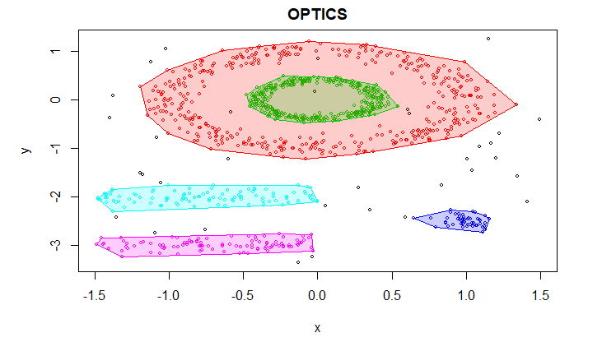
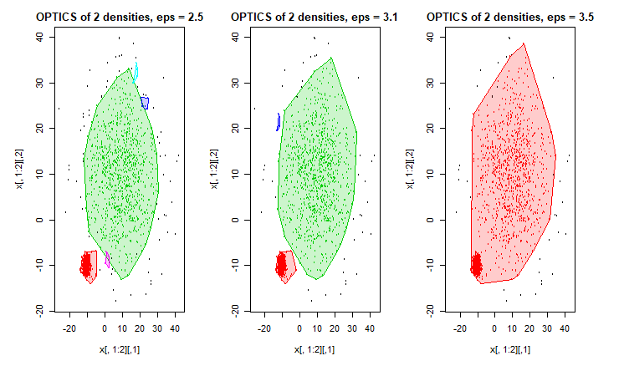
OPTICS
(Ordering points to identify the clustering structure)
決定參數：
ε （eps）：多近的距離才算近。
*不須一開始決定群數與鄰近點數。
非線性資料：
以密度為主的分群方法對於非線性的資料表現好。
密度不同資料：
因為不能定義鄰近點，因此會遇到無法控制分群過多的情形。
*DBSCAN與OPTICS皆有未分群點的現象，有時會造成不便，但另一方面也可以幫助我們定義極端點。

Slide 10
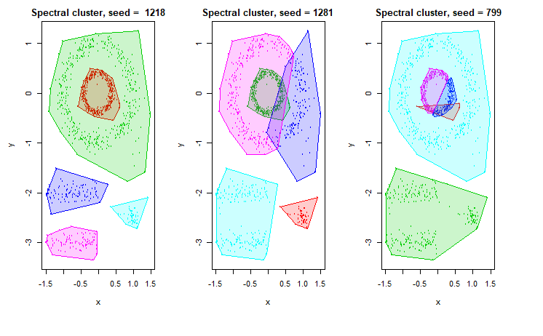
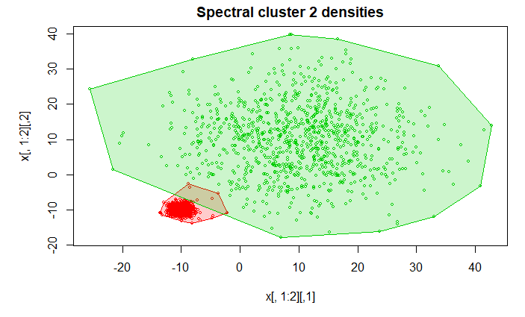
Spectral Cluster 譜聚類
決定群數：要分成幾群。
非線性資料：可以找到很好的分群，但是其分群結果受到起始點很大的影響，且運算時間長。
距離：可以使用距離矩陣，表示資料不必為N維向量。

Slide 11
 | 參數決定 | 非線性資料 | 一致性 | 運算時間 | 資料型態
Kmeans | 群數 | 差 | 好 | 快 | N維向量
Hierarchical Clustering | 群數 | 差 | 好 | 快 | 距離矩陣
DBSCAN | ε、minPts | 好 | 較差 | 快 | N維向量
OPTICS | ε | 好 | 較差 | 快 | N維向量
Spectral Clustering | 群數 | 好 | 差 | 慢 | 距離矩陣

Slide 12
Outline
Cluster 方法簡介
決定群數的方法
新博進度

Slide 13
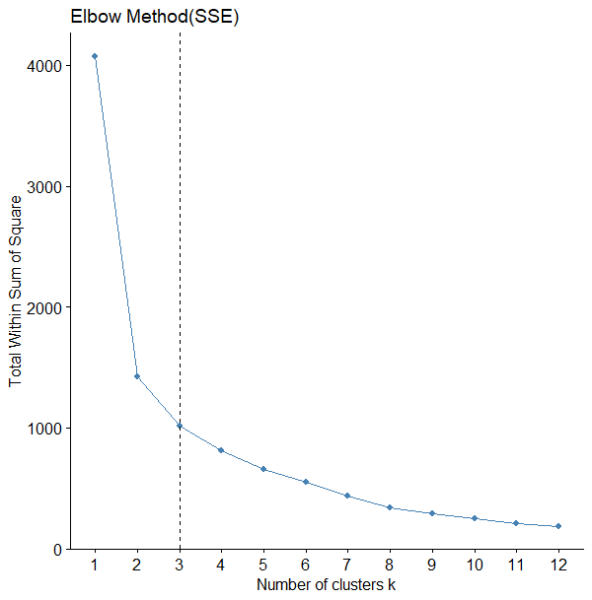
決定群數的方法
*分群中，極端的例子：將每個點分成各自一群。
如何決定最佳分群，不僅要看距離指標，還要看能否使用。
SSE方法
提升群數必然降低SSE，但增加的幅度會漸緩：選擇SSE犧牲小的最少分群。
但是選擇的分群數仍有點主觀。

Slide 14
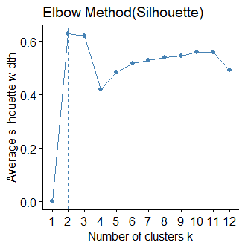
決定群數的方法
*分群中，極端的例子：將每個點分成各自一群。
如何決定最佳分群，不僅要看距離指標，還要看能否使用。
選用的方法參數不是群數?
Average Silhouette方法
衡量每個點在群內的距離與其他群的距離計算分數取平均。
此方法衡量的分數就不會隨群數增加，通常可以有固定的建議分群。

Slide 15
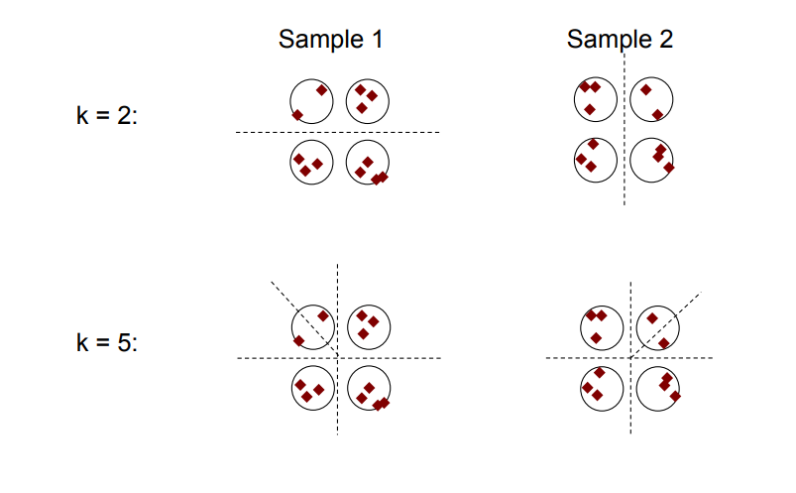
決定群數的方法
根據分群穩定性設定參數。

Slide 16
Outline
Cluster 方法簡介
決定群數的方法
新博進度

Slide 17
新博進度
玩家遊玩習慣與美術規格
遊玩習慣
以用戶進場遊戲習慣定義遊戲相似度。
使用方法：GloVe
資料處理：去除遊玩遊戲總數極端值（正負5%）
美術規格
將美術規格利用Onehot Encoding且標準化得到矩陣推定相似度。
*由於美術規格資料不齊全，可能導致偏誤。

Slide 18
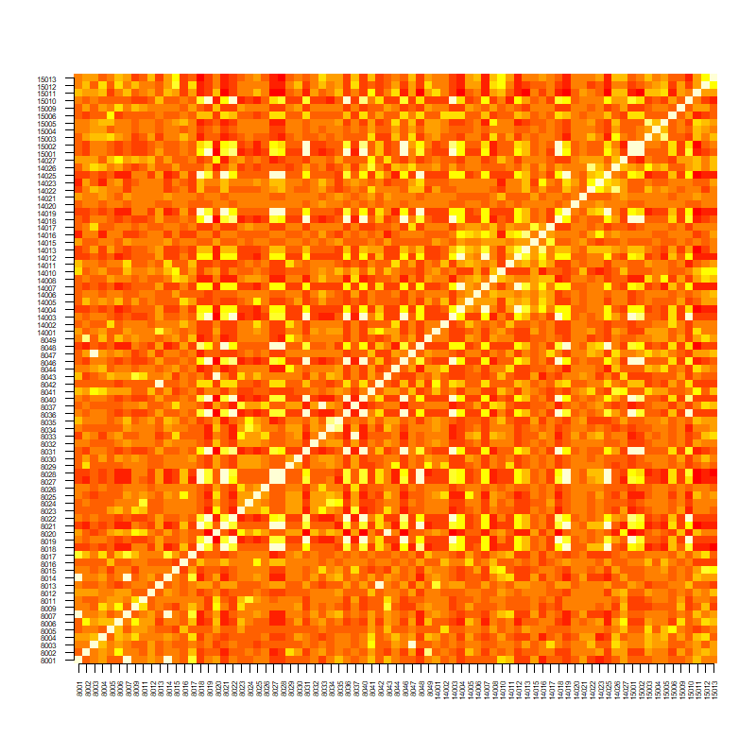
美術風格距離矩陣
遠
近
從美術風格來看，
遊戲跟遊戲間差距大

Slide 19
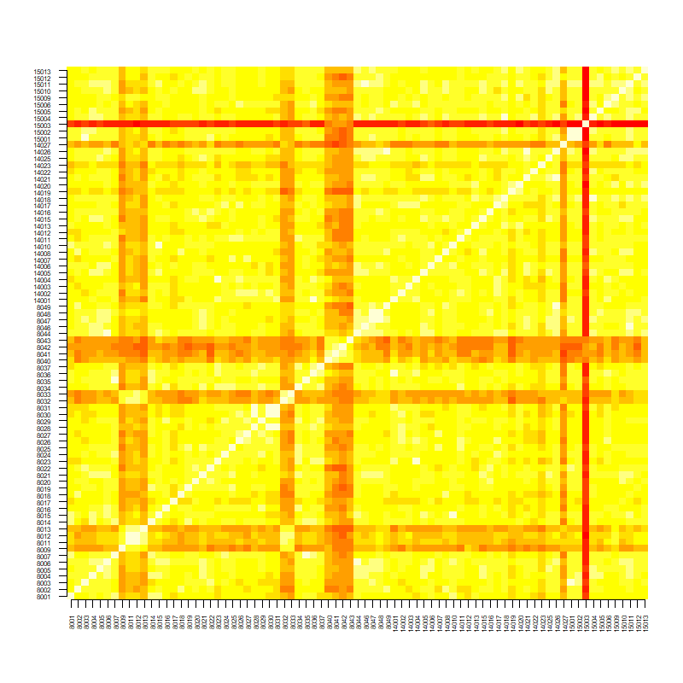
玩家習慣距離矩陣
遠
近
站在玩家的角度而言，
遊戲跟遊戲的差距較小，
雖然有部分受到美術規格影響，
但整體而言並不明顯。
*8049唐伯虎點秋香II和8002唐伯虎點秋香，在玩家方面有0.817的餘弦相似度，在美術規格上也類似，個別遊戲可還是有可能受到美術規格影響。

Slide 20
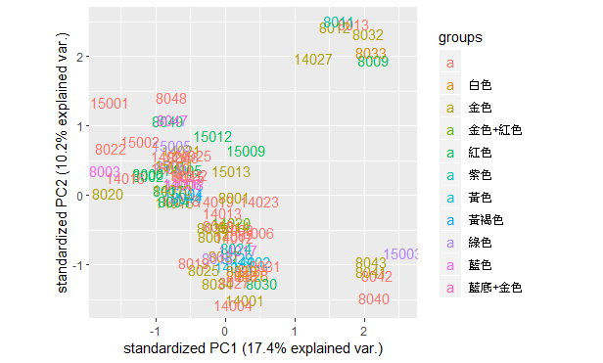
C1顏色
C1顏色而言，沒有出現明顯Pattern，影響玩家程度小。

Slide 21
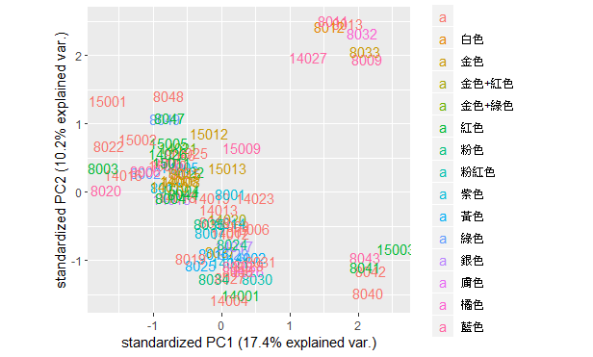
WW顏色
WW顏色亦同，影響玩家程度小。

Slide 22
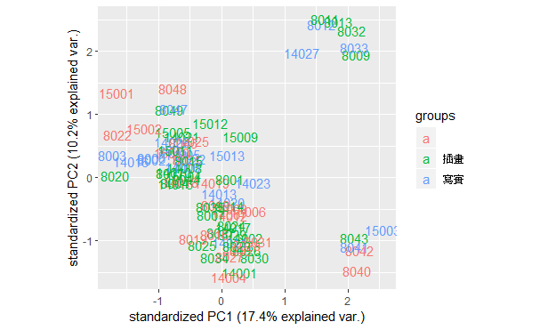
風格
風格也是類似情形。

Slide 23
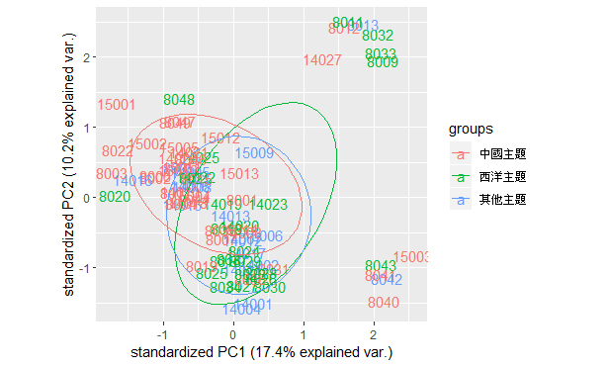
主題
主題影響較其他特徵明顯，
玩家比較能感受到遊戲風格差異。

Slide 24
Future Work
造成玩家不玩的原因：
中途退坑的玩家，在退坑之前玩的遊戲，或是勝敗情形。
引用更多特徵做前述分析

